Slide 1
Международные и региональные разрывы в уровнях экономики
Научно-методологический семинар
«НАУКА И ВЫСШЕЕ ОБРАЗОВАНИЕ: ПРОБЛЕМЫ ВЗАИМОСВЯЗИ И ВЫЗОВЫ СОВРЕМЕННОЙ МОДЕРНИЗАЦИИ»
ст. преподаватель кафедры маркетинга ВУЗУ «ПУЭТ» Иванникова Марина Николаевна

Slide 2
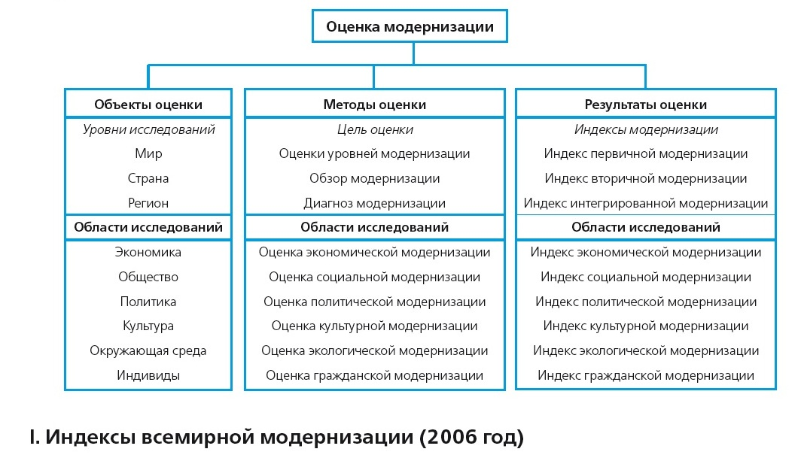

Slide 3
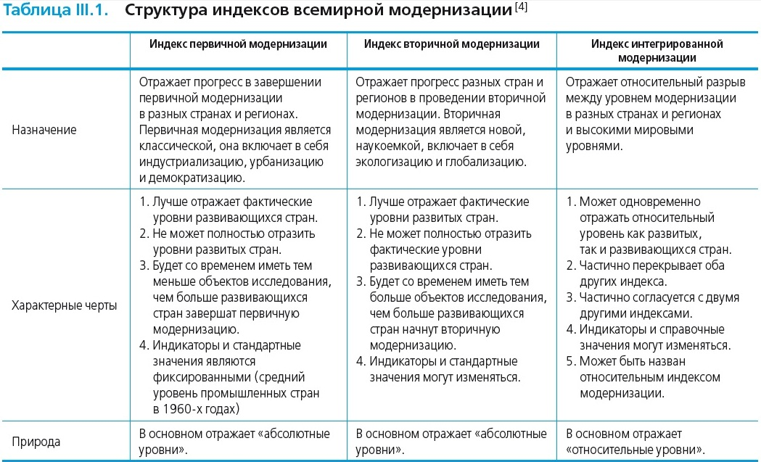

Slide 4
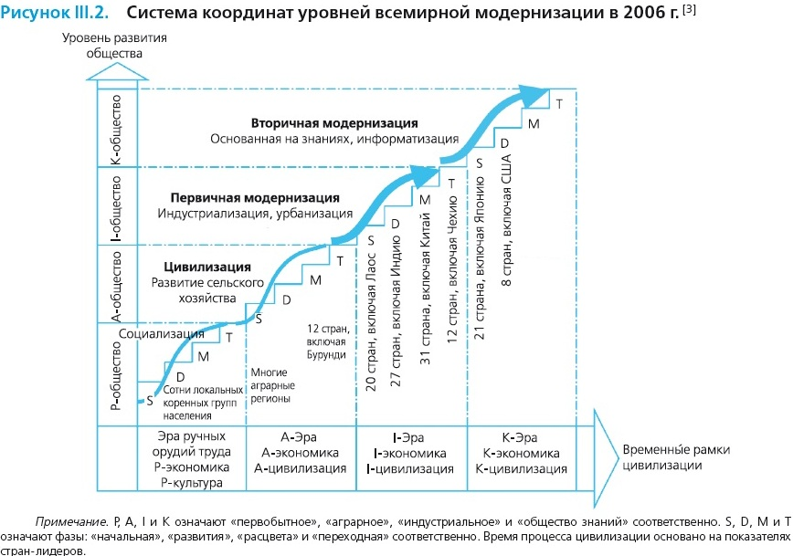

Slide 5
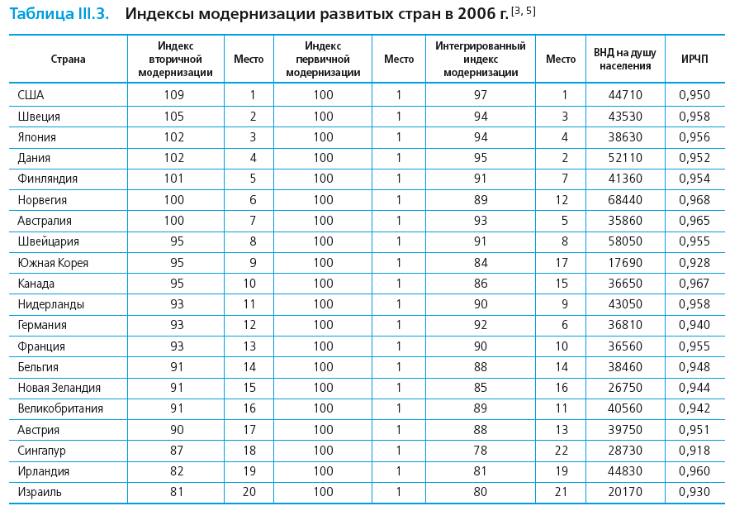

Slide 6
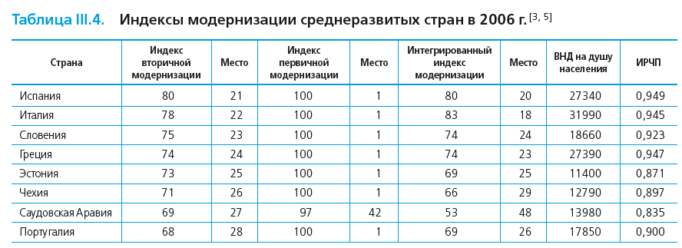

Slide 7
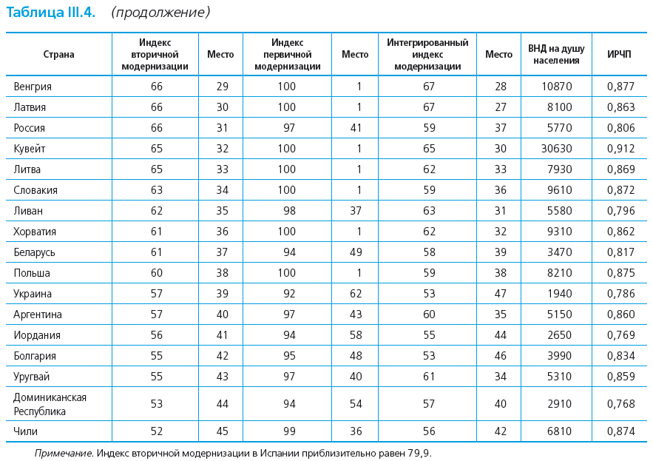

Slide 8
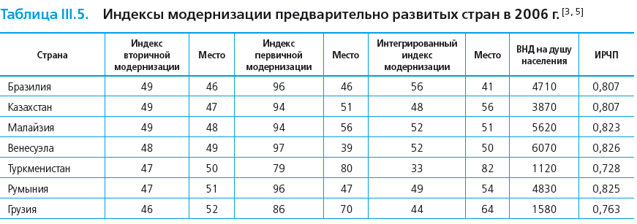

Slide 9
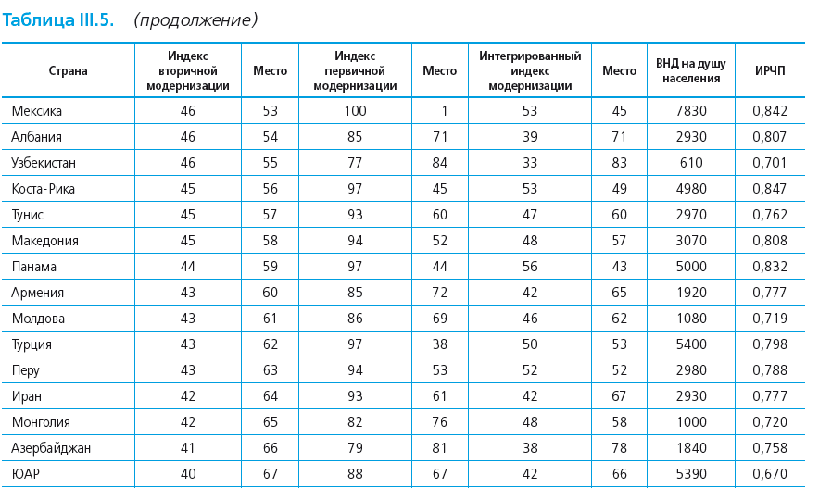

Slide 10
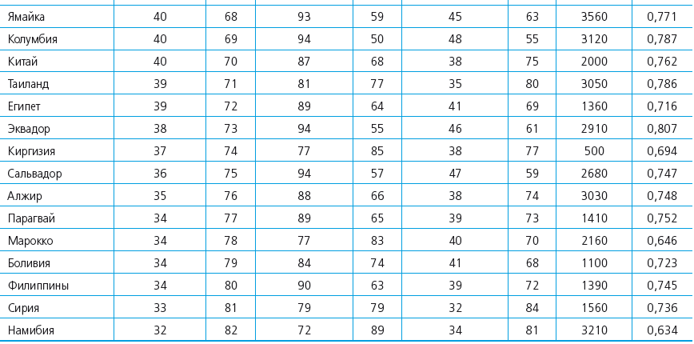

Slide 11
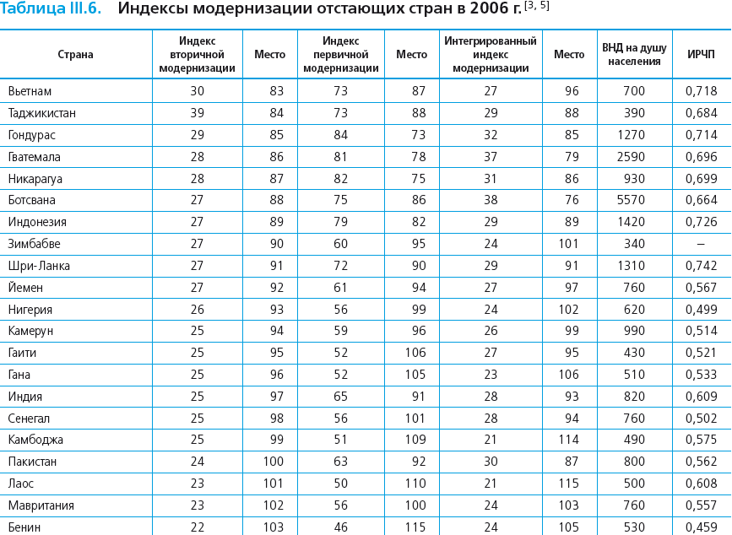

Slide 12
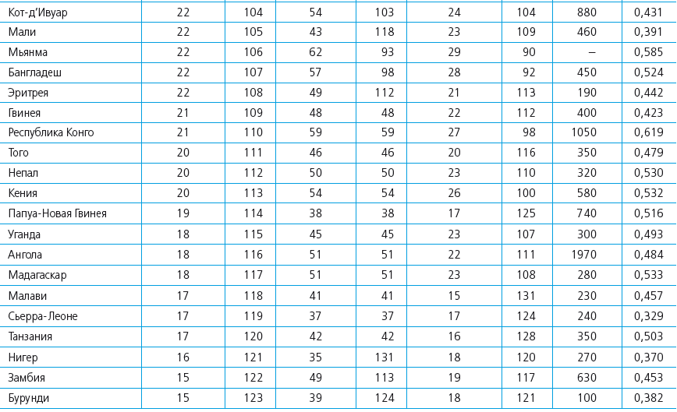

Slide 13
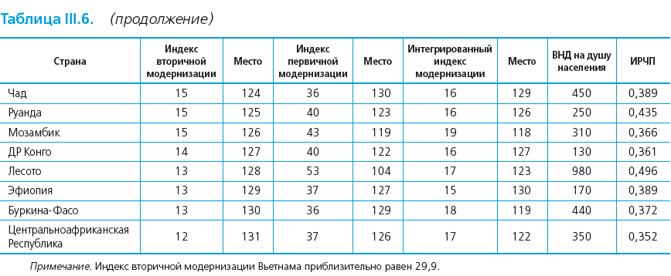

Slide 14
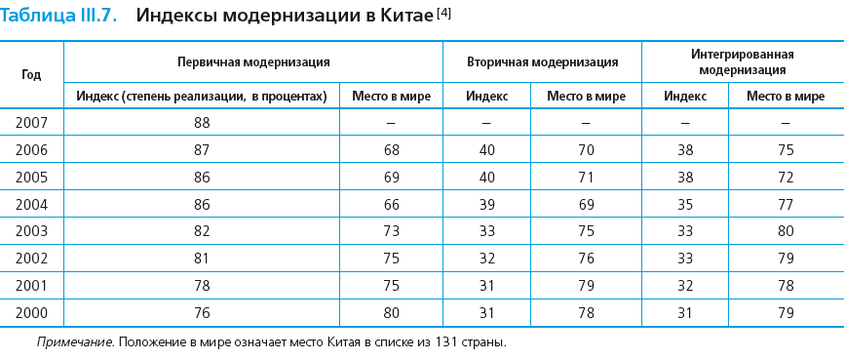

Slide 15
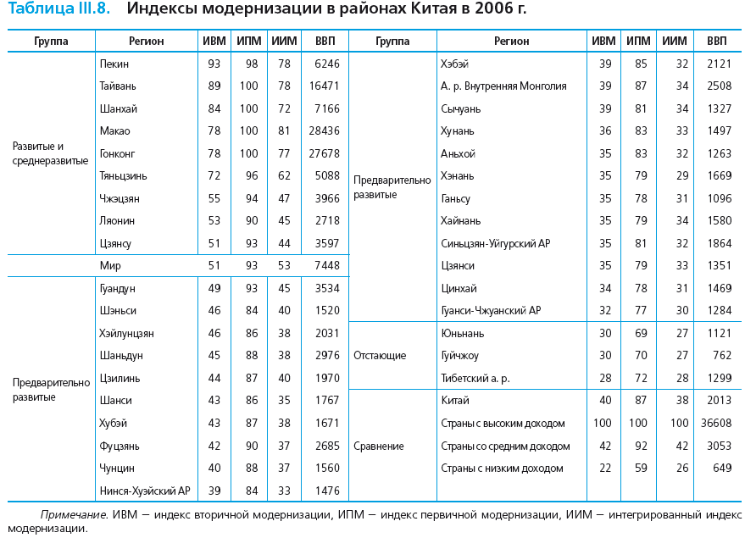

Slide 17
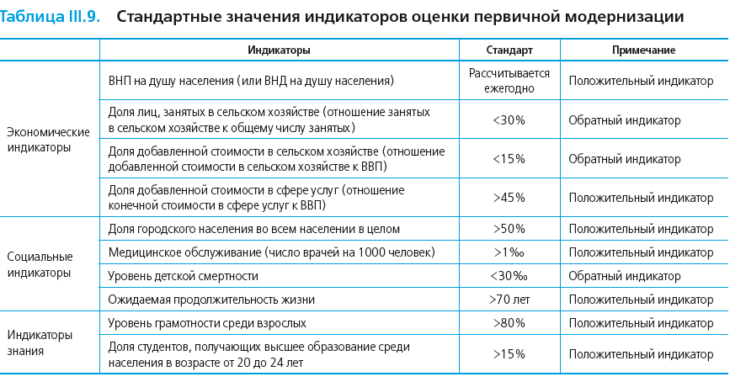

Slide 18
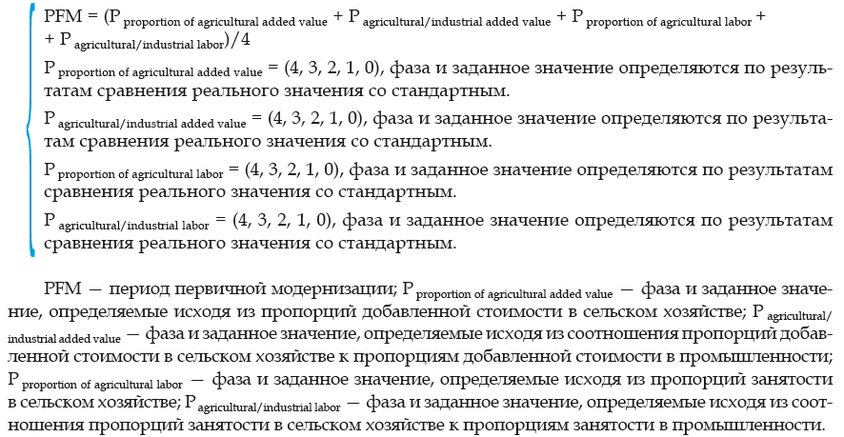

Slide 19
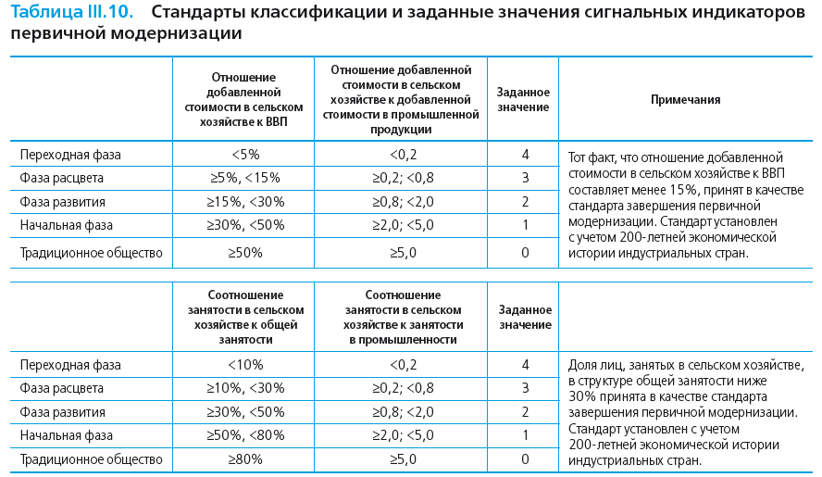

Slide 20
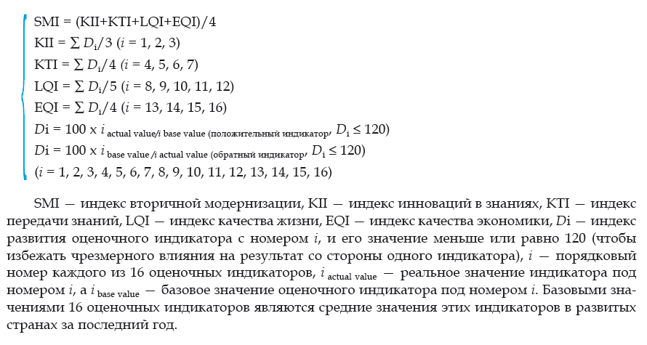

Slide 23
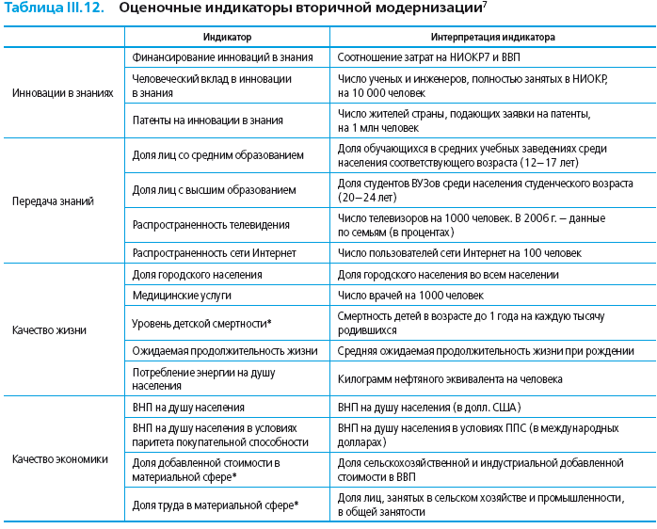

Slide 24
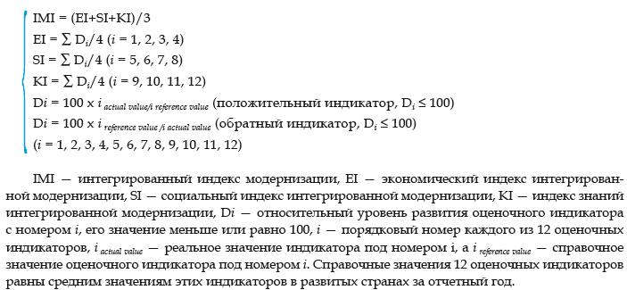

Slide 25
